Slide 1
Lesson 11
Figma 1
Horazon
互動媒體製作

Slide 2
網站製作流程
UI / UX規劃
Canva
Figma
前端畫面
HTML+CSS
BootStrap
GoogleSite
Wix
前端程式
JS,Jquery
React
Angular
Vue
網站需求
網站規劃
前端
商業邏輯規劃
資料庫設計
後端程式
後端
架設網站

Slide 3
Figma的特點
功能
  UI / UX設計
  原型製作(prototype)
特點
  雲端儲存 (缺點：無法下載)
  即時共同協作
  在網頁上即可操作
  向量圖型(vector graphic)

Slide 4
開始使用Figma
https://www.figma.com/
註冊帳號、開始使用
  免費版在功能上或略少一些
也可以下載軟體方便使用
  https://www.figma.com/downloads/

Slide 5
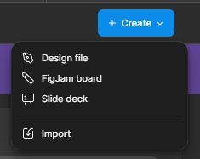
新建專案
Design File
  設計檔、適合網頁
  目標功能，但我們最後再來看
FigJam Board
  數位白板
  適合頭腦風暴、會議
Slide Deck
  投影片

Slide 6

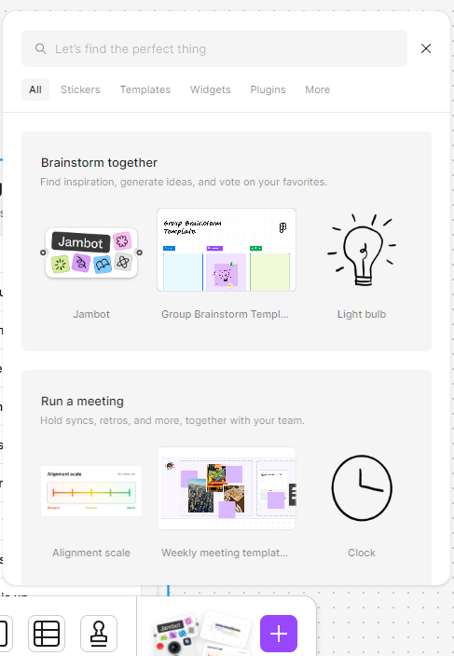
FigJam Board
從模板開始
詢問AI
  也可使用模板

Slide 7
FigJam 操作
重要快捷鍵
  V ：選擇
  H ：移動
  Ctrl+滾輪：縮放
  Alt+拖拉物件：複製
其他

Slide 8
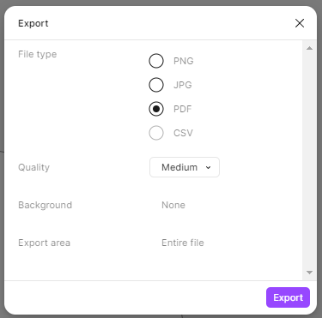
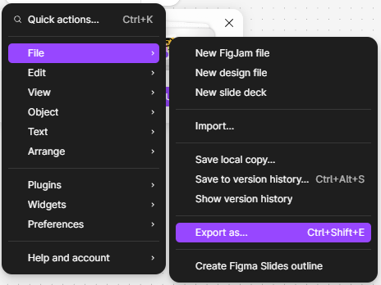
FigJam 輸出檔案

Slide 9
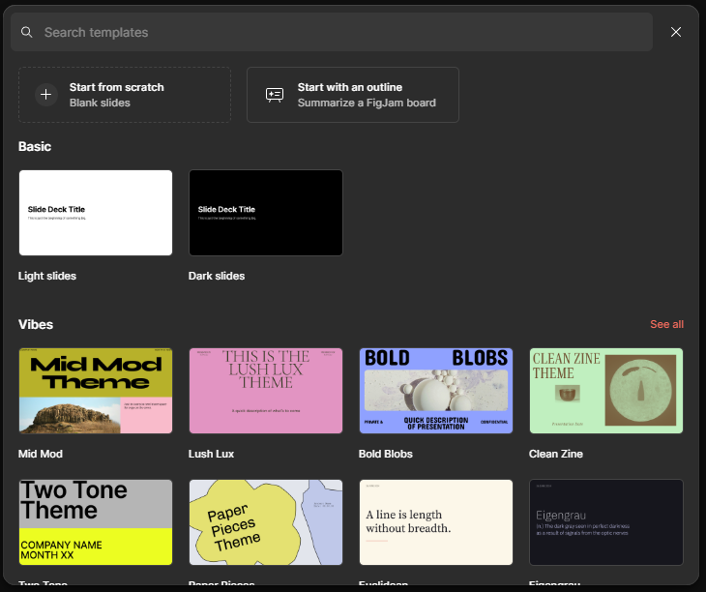
Slide Deck
投影片製作
選擇模板
從FigJam Board 匯入資料

Slide 10

Slide Deck 操作
快捷鍵
  與FigJam Board 差不多相同
切換視角
  Slide View
  Grid View

Slide 11
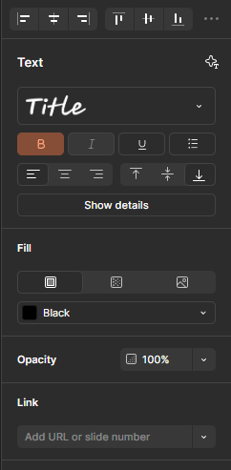
Slide Deck 元件屬性
當你點選一個物件後，就能調整它的細節屬性

Slide 12

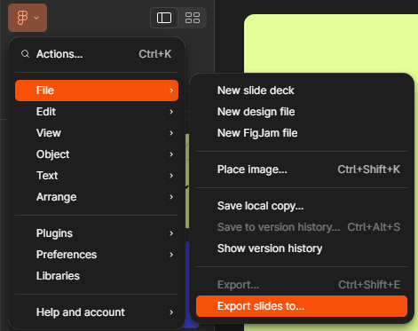
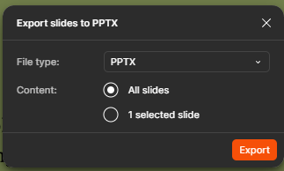
Slide Deck 使用與輸出檔案
右上角可播放投影片
左上角可輸出投影片
  小心字型

Slide 13
Design File
與前兩段功能類似，但這部分的使用上更自由
  用來做網頁的UI、UX規劃
  也可以用來做其他功能的UI、UX規劃

Slide 14
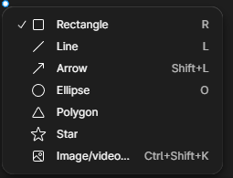


Design File 操作1
添加元件
  圖形
  繪圖
  文字

Slide 15
Design File 操作2
快捷鍵
添加元件
  圖形
  繪圖
  文字

Slide 16


Design File 操作3
Frame
  “畫面”的概念
  可做為單一個螢幕畫面，也可做為小區域的畫面使用
Section
  分區、整理畫面用
Slice
  切割，通常做匯出時使用

Slide 17
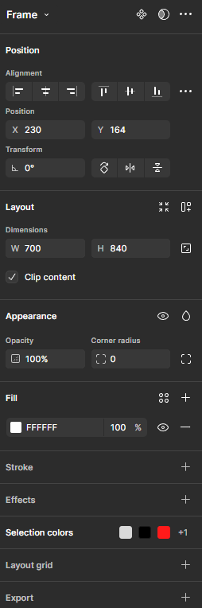
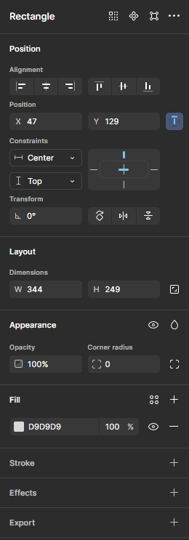
Design File : 元件屬性

Slide 18
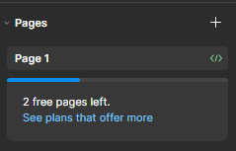
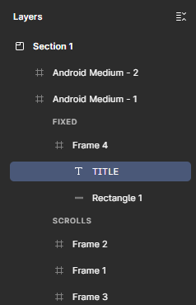
Design File：頁面與元件瀏覽
免費版只能使用3頁，但通常不需太多頁面
元件瀏覽，有階層概念，但不是所有物件都能成為父輩
  Ctrl+R可改名

Slide 19
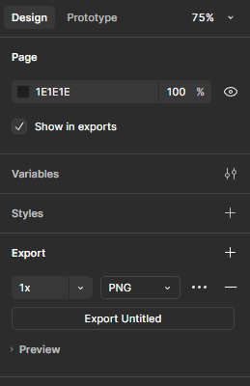
變數 / 樣式
創建
使用

Slide 20

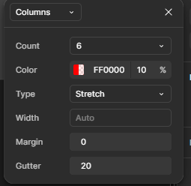
排版 Frame : Layout Grid
在Frame的屬性中，可建立LayoutGrid方便排版
可維持該顏色，點選眼睛可關閉顯示

Slide 21
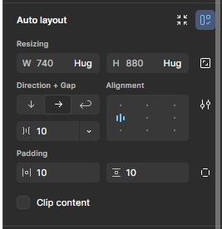
排版 AutoLayout
將Frame切換為AutoLayout
  Shift+A
其內部的元件會自動被排版

